Slide 1
10分で防災 －大雨－

Slide 2
防災について考える
防災とは
⇒災害を防ぐこと
災害とは
⇒大雨・暴風・地震・津波・火山など
によっておきる被害
防災の目的
⇒自分の命を守ること
まわりの人の命を守ること

Slide 3
すすめ方
１ 考える
２ 話し合う
３ 発表する

Slide 4
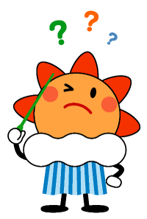
はげしい雨がふったら・・・
はげしい雨がふるときに、どんな
危険があるか考えてみよう

Slide 5
考えてみよう
はげしい雨がふり続いたときに、
どんなことがおきると思いますか？
何がおきる
ここに色々
書いて
ください！
Notes:
このスライドは以下のような流れです。
１．1分くらい自分で考えてもらう
２．2分程度まわりと話し合ってもらう
３．発表してもらう（複数の答えを引き出しましょう）
※みんなが話し合った内容が「答え」になります。
それぞれの発表について、良いところを見つけて褒めましょう。

Slide 6
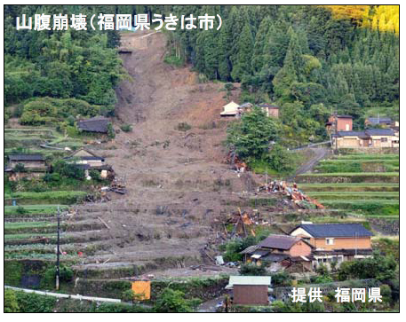
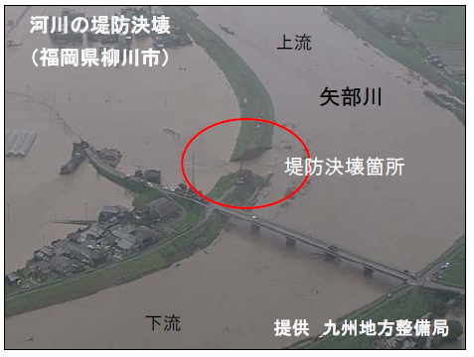
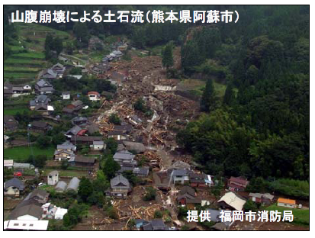
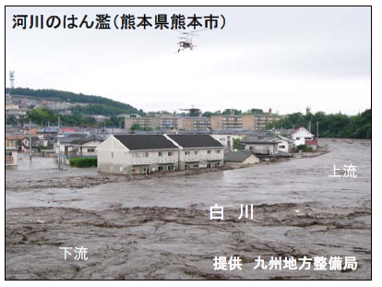
平成24年7月九州北部豪雨
Notes:
実際の災害事例
なるべく地元の話題をつかう

Slide 7
考えてみよう
大雨による災害にあわないために、
どういう行動をとりますか？
何がおきる | どういう行動をする
今度は、ここに
書いてください！
Notes:
このスライドは以下のような流れです。
１．1分くらい自分で考えてもらう
２．2分程度まわりと話し合ってもらう
３．発表してもらう（複数の答えを引き出しましょう）
※みんなが話し合った内容が「答え」になります。
それぞれの発表について、良いところを見つけて褒めましょう。

Slide 8
まとめ
普段からの備え
危険な場所はないか考える
防災訓練に参加する
大雨のとき
天気予報を利用する
「そら」の変化に注意する
危険から逃げる勇気をもつ
Notes:
小学生向けまとめ

Slide 9
まとめ
危険を知る
－地域の危険を知るにはハザードマップも活用
－将来どこに住む？旅先で災害にあうかも･･･
知識をもつ・防災への心構え
－気象情報を利用する
－「そら」の様子をみる
－危険になる前に、安全な場所へ
－「自分は大丈夫」と思わない！
訓練する（備える）
－学校や地域の訓練に参加
－訓練で出来ないことは緊急時にできない
Notes:
中学生以上のまとめ
※「非表示スライド」にしています。右クリックで解除できます。

